Slide 1
BESLUTNINGSGRUNNLAG FOR
<PROSJEKTNAVN>
DD.MM.ÅÅÅÅ

Slide 2
Agenda
Bakgrunn for prosjektet
Prosjektets hensikt
Mulige ulemper
Gevinster
Prosjektmål
Forslag til prosjektorganisering
Forslag til overordnet prosjektplan
Investeringsbehov
Support og vedlikeholdskostnader
Forslag til beslutning

Slide 3
1. Bakgrunn for prosjektet
FOILENS INNHOLD:
Bruk denne foilen til å forklare bakgrunnen for prosjektet i korte trekk.
Hvilke behov eller uløste problemer er det dette prosjektet skal løse?
Hvilke interessenter har vært involvert i å klarlegge disse behovene?
Finnes det tidligere arbeid som har betydning for prosjektets gjennomføring?
EKSEMPEL:
Dagens plattform ble anskaffet dd.mm.åååå
Plattformen har vært stabil og sikker, men har ikke nødvendig fleksibilitet og skalerbarhet i forhold til dagens behov
Vedlikehold og supportavtaler er forlenget med ett år og løper frem til april 2019. Det vil ikke være teknisk eller økonomisk hensiktsmessig å videreføre avtalen
Det er gjennomført et forprosjektet for å kartlegge alternative løsninger som finnes i markedet og tilfredsstiller virksomhetens behov
Forprosjektet har identifisert to løsningsalternativer
Teknisk er plattformene relativt like, men det er en betydelig forskjell i usikkerhet (tid/kost) ved implementering og migrering.

Slide 4
2. Prosjektets hensikt
FOILENS INNHOLD:
Her beskrives hvilket endringsbehov som er lagt til grunn for å iverksette dette prosjektet.
Hovedpunkter å inkludere:
Transformasjonen: Hva er nåværende situasjon, ønsket situasjon, og situasjonen dersom prosjektet ikke gjennomføres ( nullalternativet)
Effekt: Beskriv hvordan prosjektet vil skape større effektivitet, høyere kvalitet, eller andre former for organisasjonsmessige forbedringer
Strategisk forankring: Beskriv prosjektets sammenheng med virksomhetens mål, strategier og handlingsplaner.
EKSEMPEL:
Etablere en skalerbar moderne og skybasert plattform
Plattformen skal være basert på kjent teknologi som igjen gir god tilgang på sertifisert personell hos en rekke leverandører
En innføringsprosess som reduserer migreringsrisiko gjennom minimalt med konverteringsbehov av data

Slide 5
3. Mulige ulemper
FOILENS INNHOLD:
Beskriv effekter eller konsekvenser av prosjektets gjennomføring eller resultater som vil kunne slå negativt ut for en eller flere interessenter.
EKSEMPEL:
Det vil medføre endringer i kompetansebehovet til IT-avdelingen og noe omskolering må påregnes. Det kan også være behov for nyansettelser
Gjennom innføringsperioden vil handlingsrommet for å bistå andre prosjekter være begrenset
Noen applikasjoner som i dag fortsatt er i noe bruk, vil måtte fases ut eller eventuelt erstattes med mer moderne løsninger.

Slide 6
4. Gevinster
FOILENS INNHOLD:
Her bør man oppsummere økonomiske gevinster. Mål de samlede forventede gevinstene opp mot prosjektkostnadene og løpende drifts- og vedlikeholdskostnader. Inkluder sentrale forutsetninger for vurderingene. Tallmaterialet hentes fra nåverdiberegninger som utføres i prosjektplanleggingen.
EKSEMPEL:
Fremtidig vedlikehold er estimert til å blir redusert med ca. 7 millioner NOK over en femårsperiode. Dette forutsetter utfasing av mye av dagens on premise-løsninger
I samme periode vil risikokostnaden kunne reduseres med i underkant av 16 millioner NOK. Grunnlaget for dette tallet er basert på grundige risikovurderinger av dagens løsninger som igjen er mappet opp mot en tilsvarende vurdering for ny løsning
Økt skalerbarhet og fleksibilitet er strategiske målsettinger som gjennom prosjektet vil bli materialisert. Effekten av dette er ikke tallfestet, men anses å være betydelig.

Slide 7
5. Prosjektmål
FOILENS INNHOLD:
Beskriv prosjektmål, hvilke effektmål disse gir og hvilke gevinster som skal nås – bind det tilbake til selskapets strategiske mål. Bruk gjerne en grafisk fremstilling.
EKSEMPEL:
Prosjektmål
Effektmål
Gevinst
Strategiske mål
Utarbeide underlag og kjøre anskaffelsesprosess på ny IT-plattform
Gi virksomheten en ny IT-plattform som tilfredsstiller behov
Ny IT-plattform skal gi virksomheten sikker, økonomisk og stabil drift av IT
Gi virksomheten en fremtidsrettet og fleksibel IT-plattform som kan utvides «på bakken» eller i skyen.
Ny IT-plattform er supportert av leverandør ut antatt levetid for plattformen
Sikre virksomheten en IT-plattform som raskt kan skaleres for å tilpasse endrede behov.
Bidra til en smidig og tilpasningsdyktig organisasjon i takt med økt konkurranse og nye krav.
Etablere ny IT-plattform
Ny IT plattform er etablert, testet og klar til produksjonssetting
Utarbeide systemdokumentasjon og rutinebeskrivelser
Teste plattform
Produksjonssette ny IT-plattform
Sikre at produksjon kjører på ny, supportert og stabil IT-plattform

Slide 8
6. Forslag til prosjektorganisering
FOILENS INNHOLD:
Beskriv et forslag til prosjektorganisering. Sørg for at dette forslaget er forankret med prosjekteier og øvrige rolleinnehavere før forslaget presenteres.
Bruk gjerne en grafisk fremstilling.
EKSEMPEL:
Prosjekteier
Styringsgruppe
NN
NN
NN
NN
NN
Prosjektleder
NN
Referansegruppe
Prosjektdeltakere
NN
NN
NN
NN
NN (ekstern)
YY (intern)

Slide 9
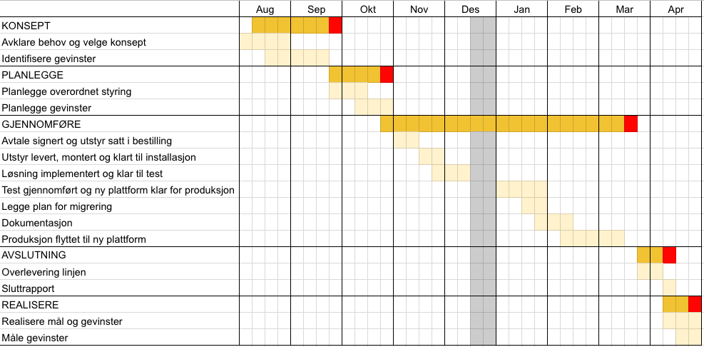
7. Forslag til overordnet prosjektplan
FOILENS INNHOLD:
Presenter et forslag til overordnet prosjektplan med hovedmilepæler for de ulike fasene. Del inn i hovedfasene: Konsept, Planlegge, Gjennomføre, Avslutte, Realisere.
EKSEMPEL:
Notes:
Skisser et forslag til overordnet prosjektplan med hovedpilepæler for de ulike fasene

Slide 10
8. Investeringsbehov
FOILENS INNHOLD:
Her presenterer du de samlede investeringskostnadene, både eksterne og interne.
EKSEMPEL:

Slide 11
9. Support og vedlikeholdskostnader
TEMATIKK I DENNE FOILEN:
Her legger en inn forventet support og vedlikeholdskostnader etter prosjektet.
EKSEMPEL:

Slide 12
10. Forslag til beslutning
FOILENS INNHOLD:
Skriv inn forslag til beslutning, gjerne som et vedtak.
EKSEMPEL:
Porteføljerådet beslutter å etablere prosjektet XXX
Prosjektet skal ha til hensikt å anskaffe og etablere en ny IT plattform for Virksomheten
Prosjektet gis en kostnadsramme på 13,5 MNOK for eksterne kostnader.

